Slide 1

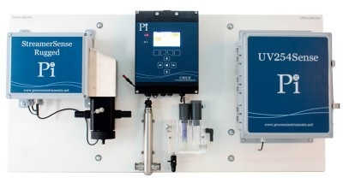
CoagSense
Sistema di controllo automatico della coagulazione
In water treatment, coagulation flocculation involves the addition of compounds that promote the clumping of fines into larger floc so that they can be more easily separated from the water
Notes:
Questa è una presentazione generale, per maggiori informazioni, brochures e note tecniche visitare la pagina:
https://www.leafytechnologies.it/prodotti/sistema-controllo-coagulazione/
Codice documento: PREPI002
Versione: 1.0
Ultima revisione: 13/04/2020

Slide 2
Cos’è il CoagSense?
Una possible configurazione del CoagSense
Il CoagSense più che un analizzatore è un concetto: l’uso di vari parametri – specifici per ogni impianto – per l’automatizzazione della coagulazione.

Slide 3
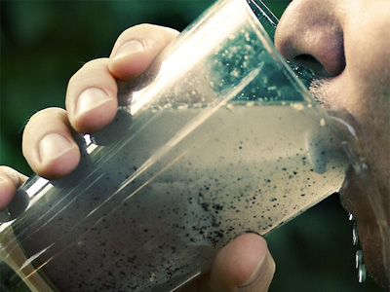
Perché utilizzare il CoagSense
Per ottenere una buona qualità dell'acqua è indispensabile un controllo preciso della coagulazione. Ciò richiede una regolazione continua del dosaggio del coagulante in funzione delle variazioni della qualità dell'acqua in entrata impianto.

Slide 4
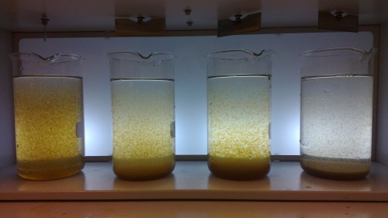
Coagulazione: una definizione
L'uso di sostanze chimiche note come coagulanti per far si che particelle molto fini si aggreghino e abbiano dimensioni più filtrabili.
Notes:
Il flocculatore da banco è uno strumento utilissimo e presente su moltissimi impianti, ha tuttavia due grandi limitazioni:
Possono servire fino a 50 minuti per fornire un risultato e, in casi in cui la qualità dell’acqua cambi velocemente, questo tempo risulta troppo lungo
Si tratta di una valutazione visiva e soggettiva per determinare la dose coagulante

Slide 5
Neutralizzazione della carica
-
Coagulante
-
Notes:
Quando si aggiunge, ad esempio, un coagulante a base di sali di alluminio all'acqua (come il policloruro di alluminio), questo si dissolve nell'acqua rilasciando ioni caricati positivamente. Questi riducono le cariche negative che circondano i colloidi: infatti, è questa carica negativa che fa restare le particelle in sospensione a lungo a causa della repulsione tra particelle con cariche simili.
Quando queste cariche negative sono sufficientemente ridotte (o neutralizzate), i colloidi possono iniziare a scontrarsi e formare dei floc.
Questo è il meccanismo principale della maggior parte dei processi di coagulazione

Slide 6
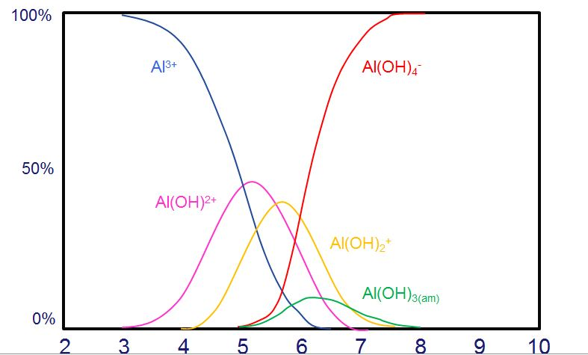
Dosaggio del coagulante
Bassa
solubilità
Floc…poca carica rimasta
Migliori
risultati
Notes:
Se si osservano i singoli misurandi è possibile comprendere perché spesso non funzionano.
La forma più comune di controllo della coagulazione a parametro singolo è il pH che è estremamente importante ma non riesce a tener in conto di tutte le variabili.

Slide 7
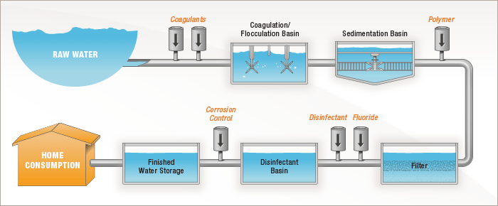
Potabilizzatore tradizionale
Dosaggio coagulante e miscelazione
pH Adj
Coag
Flocculatore
Chiarificatore
Poly
Filtro
Cl
Clearwell

Slide 8
Cosa influenza la coagulazione?
Cambiamenti nella:
Dose di coagulante
Tipo di coagulante
Torbidità
Sostanze organiche
Disinfezione/Ossidazione
pH
Temperatura
Caratteristiche fisiche
Notes:
Esistono numerosi fattori che influenzano la coagulazione, alcuni dei quali sono elencati in questa slide.
L'aspetto spesso dimenticato della coagulazione è la sua natura fisico-chimica, un esempio è che a pH più elevati le reazioni di idrolisi si verificano molto rapidamente e quindi per utilizzare il coagulante in modo efficiente, è necessaria una miscelazione estremamente rapida.
Questo a sua volta significa che anche con la giusta chimica dobbiamo fare in modo che la miscelazione sia corretta per evitare problemi.

Slide 9
Controllo manuale del coagulante
Dosaggio coagulante
Aggiustamento manuale della pompa
Richiesta di coagulante
Notes:
La linea gialla rappresenta la domanda coagulante di acqua grezza.
Questa in genere varia nel tempo a causa di cambiamenti nella qualità dell'acqua, temperatura, composizione del coagulante, miscelazione, flusso, ecc.
Le modifiche manuali mostrano che la dose di coagulante corrisponde solo alla domanda per una parte molto piccola del tempo.

Slide 10
Controllo automatico coagulazione
Richiesta di coagulante
Dosaggio del coagulante
Notes:
Ma se si riesce a seguire in maniera precisa la domanda di coagulante e basare il dosaggio su questa, allora è possibile ottimizzare il controllo.

Slide 11
Vantaggi del controllo automatico
Migliora le prestazioni complessive dell'impianto: acqua finita stabile e di alta qualità
Ottimizza la rimozione dei prodotti organici
Riduzione dei costi chimici
Riduzione del residuo in alluminio solubile
Aumenta la durata dei filtri
Meno fango generato
Meno costi di smaltimento dei fanghi

Slide 12
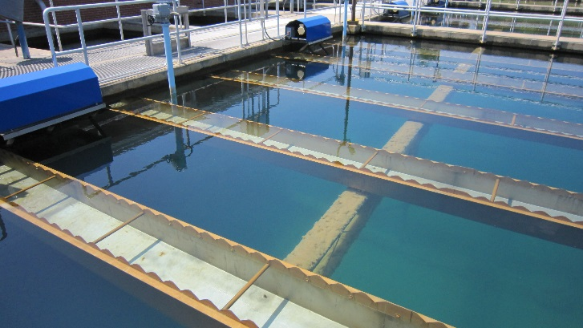
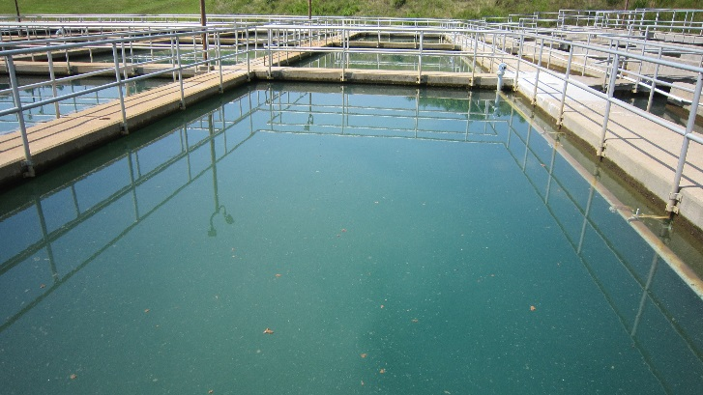
Controllo della coagulazione in passato
In passato si utilizzava solo uno di questi parametri alla volta:
controllo manuale
controllo del pH
controllo della torbidità
corrente fluente (Streaming Current)
controllo UV a 254 nm

Slide 13
Misurazioni in linea
pH acque grezze in entrata Acque a bassa ionicità, importante
Torbidità dell’acqua grezza Importante, ma non utilizzabile per il controllo automatico
Corrente fluente (Streaming Current) Tempi di controllo brevi
UV254 Correlazione con NOM
Torbidità acque chiarificate Non vi è correlazione con i DBP

Slide 14
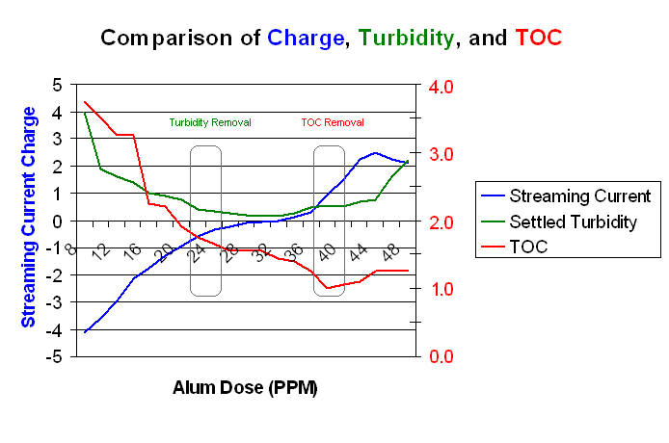
Dosaggio ottimale

Slide 15
Streaming Current/Corrente Fluente
La Corrente fluente (Streaming Current) risponde immediatamente ai cambiamenti nelle condizioni dell’acqua non depurata (ad es. torbidità, sostanze organiche, flusso).
Misura ciò che si sta cercando di ottenere: la neutralizzazione della carica.
Controllo feedback: fornisce un allarme immediato se l'alimentazione del coagulante viene interrotta o persa.
Definendo e controllando un valore ottimale, la regolazione del dosaggio viene eseguita in maniera più rapida ed affidabile rispetto ad un flocculatore da banco
Notes:
La Streaming Current ha una serie di vantaggi, rispetto ad altre misurazioni di controllo coagulante a singolo parametro in quanto prende quasi tutto in considerazione (composizione coagulante, pH, torbidità, carico di sostanze organiche ecc.)
Ha anche alcuni svantaggi in quanto non risponde in acque ad alto pH e richiede un valore obiettivo da regolare manualmente periodicamente.

Slide 16
Forze elettriche microscopiche

Slide 17
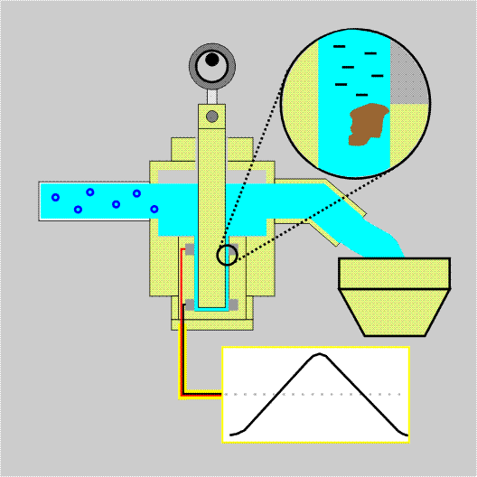
Misurazione della carica con SCM
Pistone alternativo
Sonda con 2 elettrodi incorporati nella cella
Adsorbimento colloidale/ionico
Elevata velocità del flusso = spostamento degli ioni
Differenza di potenziale tra gli elettrodi
Notes:
Il misuratore di corrente fluente funziona facendo scorrere l'acqua dosata attraverso una cella con un pistone alternativo.
Questo movimento rimuove la carica dai colloidi e dalle molecole organiche disciolte più grandi rendendo così possibile la misurazione della carica.

Slide 18
Potabilizzatore tradizionale
StreamerSense
Dosaggio coagulante e miscelazione
pH Adj
Coag
Flocculatore
Chiarificatore
Poly
Filtro
Cl
Clearwell

Slide 19
Tecnologie esistenti
La lunghezza d'onda della luce a UV254 nm fornisce un'indicazione della quantità di sostanza organica aromatica (reattiva) nell'acqua.
La misurazione dell’UV254 è anche nota come coefficiente di assorbanza specifico (SAC o SAK) o trasmittanza UV (UVT) o assorbanza UV (UVA).
La relazione tra UVT e UVA è:
A = 2 - log₁₀ %T

Slide 20
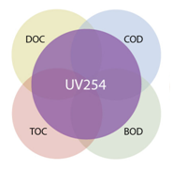
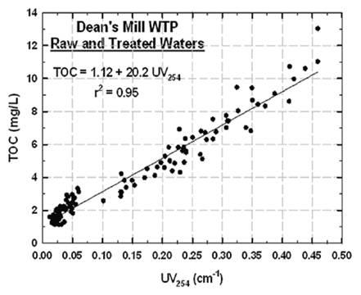
Surrogato per il TOC
Eccellente parametro surrogato per TOC, DOC, COD e BOD
Fornisce un rilevamento accurato senza il costo dei reagenti
Nessuna manutenzione o servizio richiesto durante il normale funzionamento
Capacità di trovare una correlazione confrontando i dati di esempio (grafico)

Slide 21
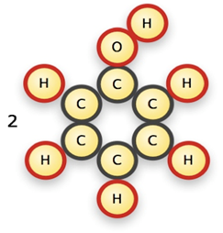
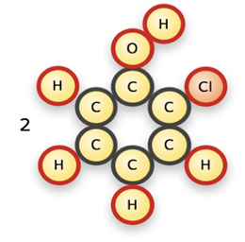
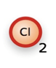
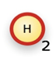
Potenziale di formazione dei DBP
Gli analizzatori UV254Sense consentono di rilevare la materia organica naturale (NOM), presente in tutte le acque, e hanno una propensione verso i composti aromatici : un vantaggio significativo per il monitoraggio del potenziale di formazione dei sottoprodotti della disinfezione (disinfection by-products DBP)
Molecole
organiche
aromatiche
Cloro
Sottoprodotti della disinfezione
“…UV254, which is generally linked to the aromatic and unsaturated components of NOM, is considered a good predictor of the tendency of a source water to form TTHM & HAA5.”
EPA – Stage 2 Disinfectants & Disinfection Byproducts Rule Operational Evaluation Guidance Manual

Slide 22
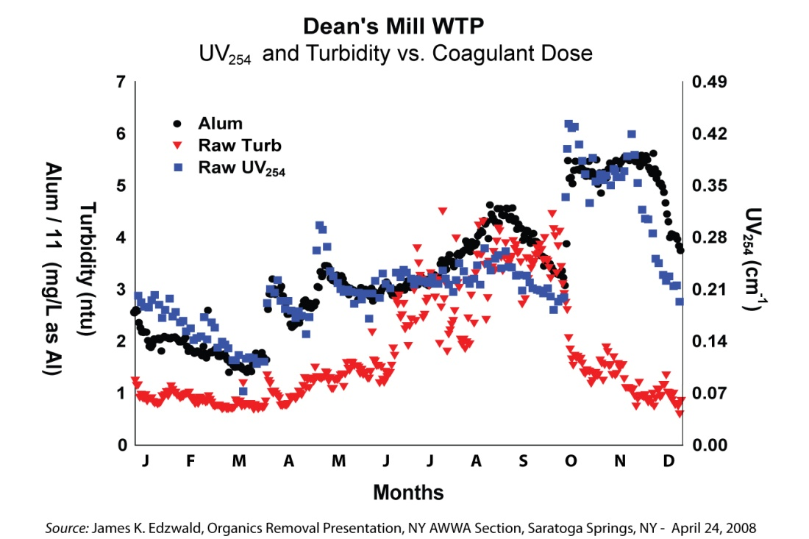
Ottimizzazione della coagulazione

Slide 23
Caso di studio: acqua municipale
Problema
Sovradosaggio di coagulanti precedentemente inspiegato, anche dopo che la torbidità si era stabilizzata dopo eventi piovosi.
Soluzione
L'analisi UV254 ha permesso all’impianto di tracciare sostanze organiche disciolte, il che ha portato ad un trattamento più efficiente e risparmi sui costi del coagulante.
Risultato
Dosaggio coagulante ottimizzato con conseguente:
Risparmio sui costi del coagulante
Riduzione del fabbisogno di cloro
Impianto conforme per la prima volta in oltre 2 anni

Slide 24
Dove installare l’UV254Sense
UV254Sense
Dosaggio coagulante e miscelazione
pH Adj
Coag
Flocculatore
Chiarificatore
Poly
Filtro
Cl
Clearwell

Slide 25
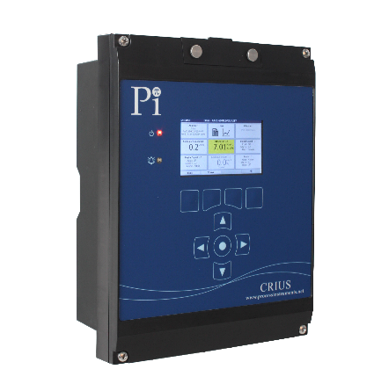
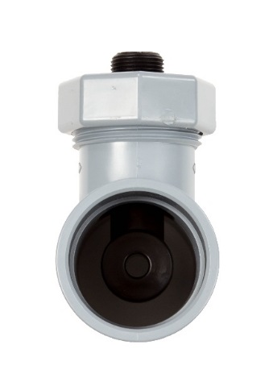
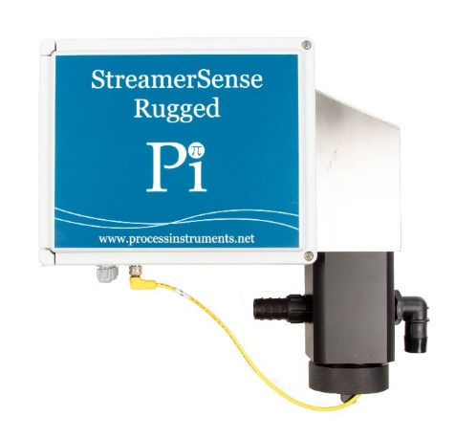
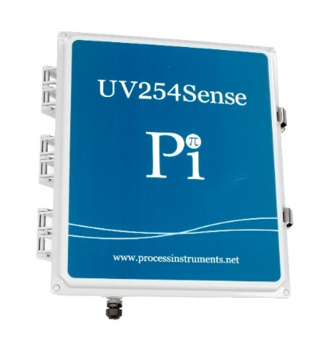
Controllo automatico
CRONOS® or CRIUS®
Carica organica
UV
Torbidità
pH
Temperatura
Corrente fluente

Slide 26
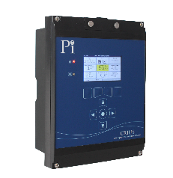
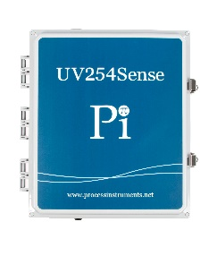
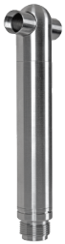

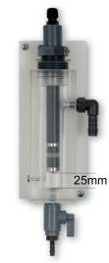
Configurazione CoagSense
CRIUS
pH/
Temp
UV254
NTU
SCM
Cond..
UV254
pH Adj
Coag
Poly
Cl
MIXING
FLOC BASIN
SEDIMENTATION
FILTRATION
FINISHED

Slide 27
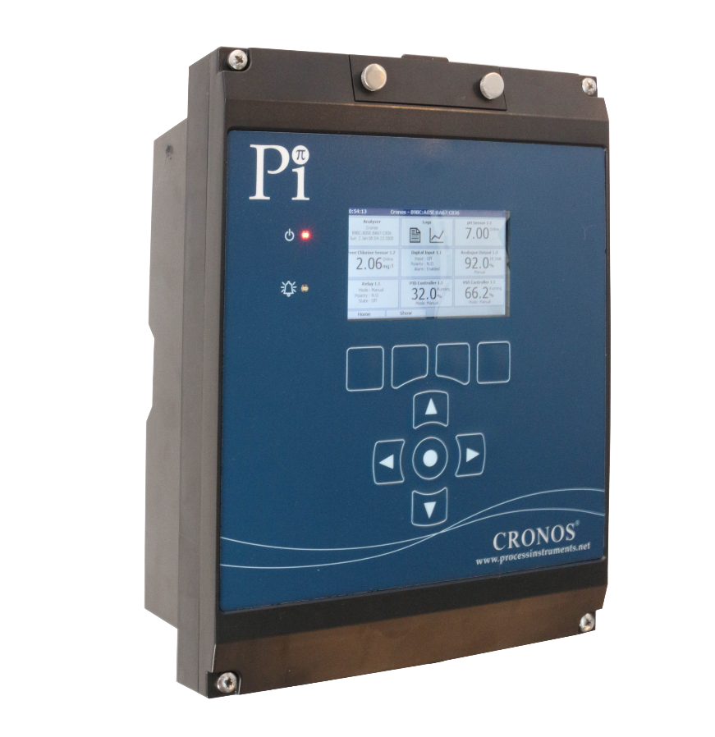
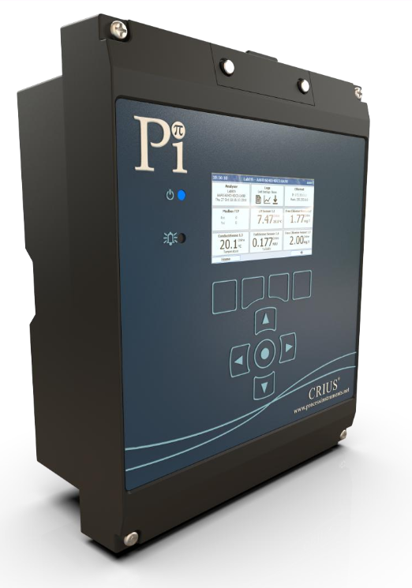
Analizzatori: Base e Avanzato
CRONOS®
CRIUS®

Slide 28
Tipi di Controllo
PID – Proporzionale-Integrale-Derivativo
Proporzionale al flusso con compensazione
Orologio in tempo reale
Temporizzatori
Protezione Sovradosaggio
Duty standby (Controllo di Riserva)
Relé
Uscite analogiche (4-20 mA o 0-10 V)
Sistemi di ridondanza

Slide 29

Protocolli di Comunicazione
Modbus (ASCII/RTU)
Modbus (TCP/IP)
Profibus
Accesso Remoto (2G/3G/4G GPRS)
Accesso Remoto (LAN)

Slide 30
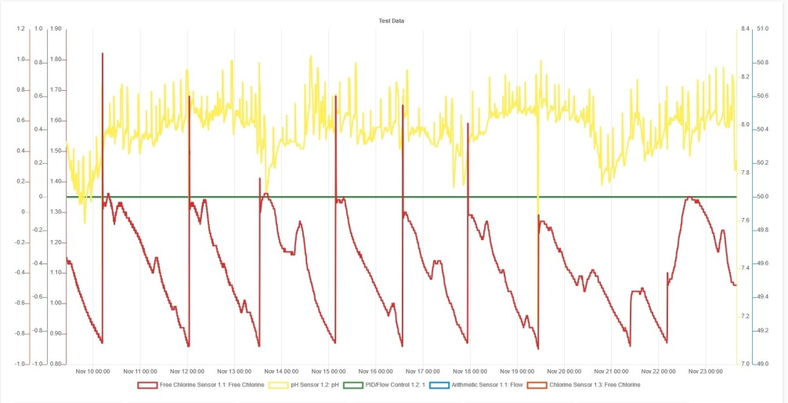
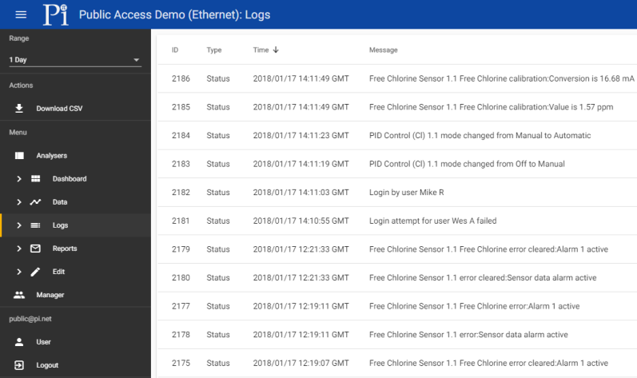
Telegestione con accesso remoto
Accesso in lettura e scrittura
Accesso da qualsiasi dispositivo
Scaricamento dati
Notifiche e-mail/SMS
Grafici
Sistema Cloud
Livelli di accesso differenti
Funzionalità avanzate

Slide 31
Grazie per la
vostra
attenzione
Per maggiori informazioni sul CoagSense visitare il sito:
www.leafytechnologies.it

